Slide 1
WPA2 FLAW
410419093 李逸鳴

Slide 2
How to secure you wifi?
Open
WEP
WAP
WAP2

Slide 3
4-way handshake

Slide 4
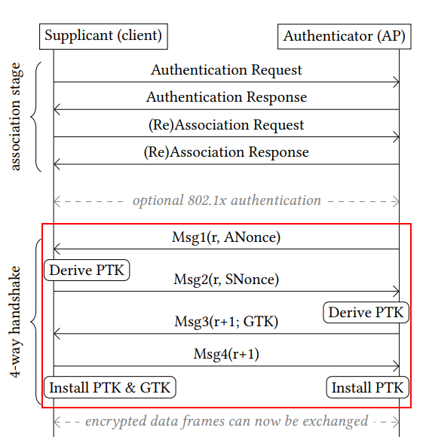
How it works?
PairwiseTransientKey:
PMK( SSID & password )
ANonce
SNonce
AP MAC Address
Client MAC Address

Slide 5
How to crack it？

Slide 6
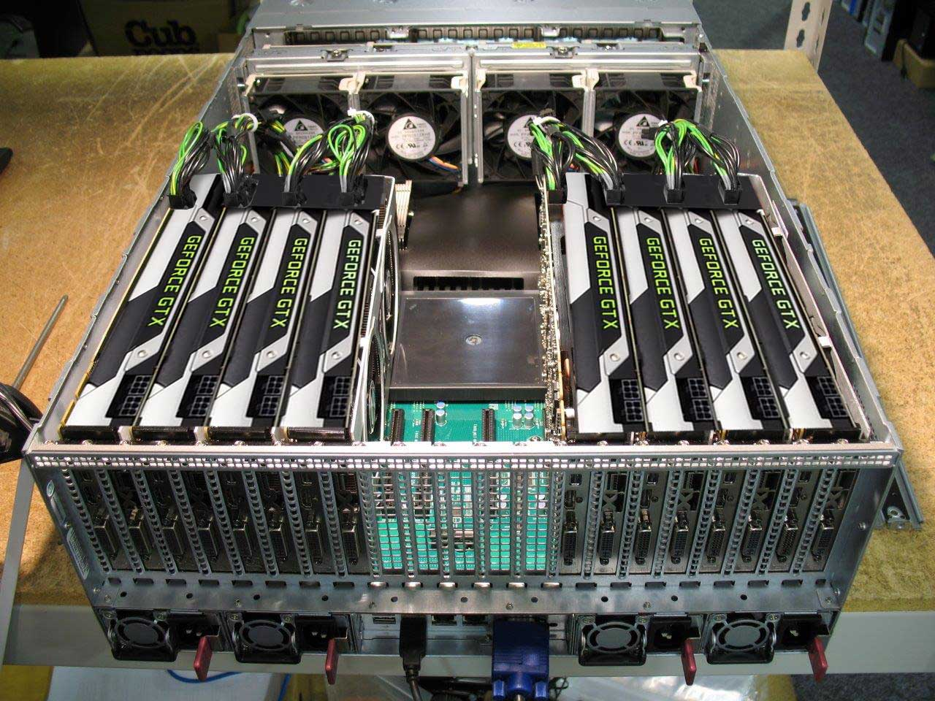
窮舉法？

Slide 7
更快一點的方法？
WPS：
8位數字
Router會告知Client前半部分是否正確 && 最後一位是校驗碼
從 10 ^ 8 到 10 ^ 4 + 10 ^ 3，共11000 次

Slide 8
KeyReinstallationAttCKs !

Slide 9
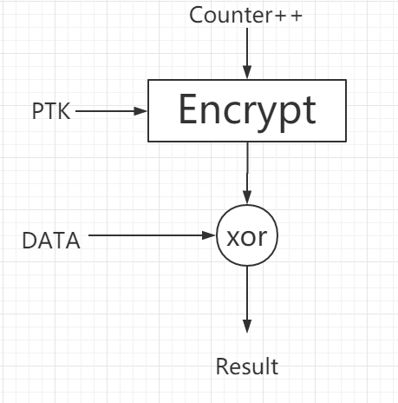
PTK is fine but…
PTK:
PMK( SSID & password )
Anoce
Snoce
AP MAC Address
Client MAC Address

Slide 10
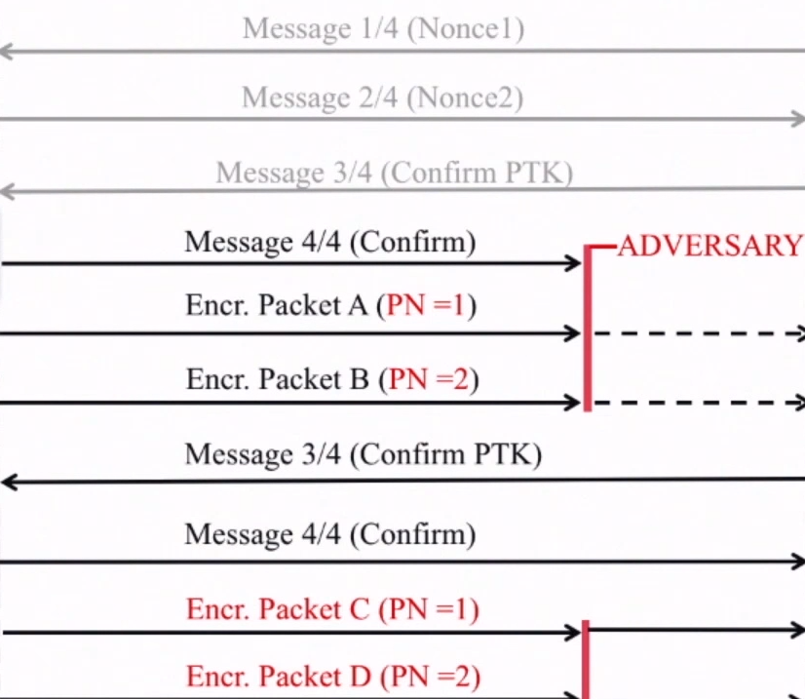


How KRACK works?

Slide 11
Math?
A xor B = Data1 xor Data2
已知密文A，B
如果已知Data1,Data2任意一個，則可解出另一個

Slide 12


Worst case?
wpa_supplicant > 2.4 :
第一次安裝PTK后會將原地址清零
第二次安裝的PTK實際為0000000

Slide 13
Thanks For Watching

